Slide 1
IN1010 våren 2024
23. januar
Objektorientering i Java
Om innkapsling og enhetstesting
Mer om arrayer og noen klasser som kan ta vare på objekter
Om parameteroverføring
Eric Jul

Slide 2
Agenda
Objektorientert programmering og modellering
Mer om hvordan representeres objekter i minnet
Referansevariabler (pekere)
Mer om objektorientert programmering
Mer om objekter og innkapsling
  Enhetstesting
Mer om arrayer
Om to beholdere i Javas bibliotek:
  HashMap
  ArrayList

Slide 3

Objektorientert programmering
Å representere ting i det virkelige liv inne i datamaskinen
Hvordan ser en katt ut
inne i datamaskinen ?

Slide 4
0
RAM /
Minne /
Primærlager
Minne adresseres i byte
(1 byte = 8 bit)
En datamaskin (forenklet versjon)
(IN1020)
46579596
46579600
Prosessor
46579604
46579608
46579612
46579616
46579620
data
46579624
46579628
«Von Neumann Architecture»:
data OG program i minne
46579632
46579636
46579640
46579644
program
46579348
Aritme-
tisk-
Logisk
Enhet
(ALU)
Minnebuss
53485308
Registre
53485312
53485316
53485320
Disk/
Sekundærlager/
SSD
. . . .
Filer m.m.
53485324
4362738
Instruksjonsregister
53485328
53485332
53485336
93685398
Programteller
I/O buss
53485340
53485344
59485348
93685398

Slide 5
Objektorientert programmering:
Å representere ting i det virkelige liv inne i datamaskinen
Skab en model av nået I det virkelige liv
Hvordan ser en katt ut
inne i datamaskinen ?
Vi valgte en simpel model:
Data: vekt, fødselsår
Handlinger: spise, sove

Slide 6

0
46579596
46579600
CPU
46579604
46579608
vekt
fødselsår
46579612
46579616
data:
46579620
46579624
46579628
46579632
46579636
46579640
46579644
46579348
Aritme-
tisk-
Logisk
Enhet
(ALU)
Minnebuss
spise
sove
program:
53485308
Registre
53485312
53485316
53485320
Disk/
Sekundærlager/
SSD
. . . .
Filer m.m.
53485324
4362738
Instruksjonsregister
53485328
53485332
I/O buss
53485336
93685398
Programteller
53485340
53485344
59485348
93685398

Slide 7
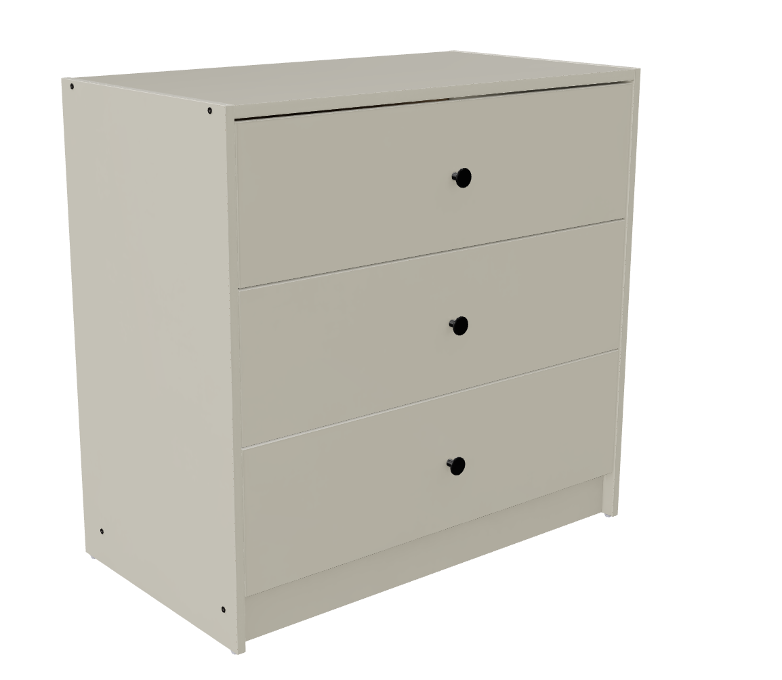

0
Et objekt er en samling av data og handlinger
46579596
46579600
46579604
Slik tenker vi oss et objekt:
46579608
46579612
46579616
data:
vekt
fødselsår
46579620
46579624
Katt inne i
datamaskinen
46579628
46579632
46579636
Data og
program
46579640
46579644
46579348
program:
spise
mosjonere
53485308
Katt i virkeligheten
53485312
53485316
Eller slik:
53485320
53485324
53485328
53485332
53485336
53485340
Data og
program
53485344
59485348
93685398

Slide 8
Ole-Johan Dahl og Kristen Nygaard
fant på OBJEKTER inne i datamaskinen
Et objekt inne i datamaskinen modellerer et ekte objekt i den virkelige verden
Objekt som beskriver Mons
Objekt som beskriver Gråpus
3.10
vekt
3.20
vekt
2019
fodselsaar
2021
fodselsaar
spis
spis
vekt = vekt + 0.1
vekt = vekt + 0.1
sov
sov
.. . . . . . . . . . . . . . .
.. . . . . . . . . . . . . . .
. . . . . . . . . ..
. . . .
. . . . . . . . . ..

Slide 9
Ole-Johan Dahl og Kristen Nygaard
oppfant Objektorienteret Programmering
Objektorientert programmering presentert i 1967 i form av Simula 67 språk
Modtokk Turing award 2001 – known as the Nobel Prize of Computer Science
Begge professor her ved IFI ☺
To av IFIs store bygninger er navngitt til ære for dem.
Et stort antall programmeringsspråk er basert på de objektorienterte prinsippene til Simula 67, for eksempel Smalltalk, C++, Java, ... i hovedsak alle OO-språk siden 1967 ☺

Slide 10
Sist snakket vi om Javas primitive verdier
boolean
byte
char
short
int
long
float
double
1
00000001
8 bit
(Det er for upraktisk å lagre (sammen med andre data), pakke ut og inn og teste ett bit)
01001110
8 bit
0100111010110110
16 bit
0100100101101110
16 bit
01010010110110101000100101101110
32 bit
0101001011010011010110100010101001010110100110101000100101101110
64 bit
01010010110110101000100101101110
32 bit
0101001011010011010110100010101001010110100110101000100101101110
64 bit
En variabel er et sted i minnet der det er lagret en slik verdi.
F.eks. deklarasjonen int tall = 10;
Java er et sterkt typet språk:
En variabel har bare lov å inneholde en verdi av den deklarerte typen tall = 3.14
Type: int Navn: tall
00000000000000000000000000001010

Slide 11
Nå skal vi snakke mer om
referanseverdier og referansevariabler
Navn: minTeller
Navn: hansTeller
Navn: dinTeller
Type: Teller
Type: Teller
Type: Teller
navn: verdi
navn: verdi
Teller-
objekt
Teller-
objekt
tellOpp( )
tellOpp( )
verdi = verdi + 1;
verdi = verdi + 1;
hentVerdi( )
hentVerdi( )
return verdi;
return verdi;

Slide 12
Hva er en referanse / peker
Python:
Java:
F.eks. deklarasjonen: Teller minTeller = new Teller();
navn: minTeller
navn: minTeller
type: Teller
navn: minTeller
type: Teller
En variabel:
som
innholder
verdien:
0000011001010000001000000110010000000110010100000010000001100111
En variabel er et sted i minnet
0000011001010000001000000110010000000110010100000010000001100111
En referanse(verdi) er en adresse til et sted i minnet der det ligger et objekt (eller en array)
I Java bruker vi referanse og peker synonymt.
Java er et sterkt typet språk:
Referanse-variablen i dette eksemplet har bare lov å inneholde en peker til et Teller-objekt

Slide 13
Mer om referanser
Navn: minTeller
Navn: hansTeller
Navn: dinTeller
Type: Teller
Type: Teller
Type: Teller
navn: verdi
navn: verdi
tellOpp( )
tellOpp( )
verdi = verdi + 1;
verdi = verdi + 1;
hentVerdi( )
hentVerdi( )
return verdi;
return verdi;
Teller-objekt
Teller-objekt

Slide 14
Referanser
Navn: minTeller
Navn: hansTeller
Navn: dinTeller
53485320
9483567
9483567
Type: Teller
Type: Teller
Type: Teller
53485320
navn: verdi
9483567
navn: verdi
tellOpp( )
tellOpp( )
verdi = verdi + 1;
verdi = verdi + 1;
hentVerdi( )
hentVerdi( )
return verdi;
return verdi;
Teller-objekt
Teller-objekt

Slide 15
0
Minne
(RAM)
Primærlager
CPU
46579596
46579600
46579604
46579608
46579612
46579616
46579620
46579624
46579628
46579632
minTeller
46579636
0000000000
46579640
0053485320
46579644
46579348
Minnebuss
Registre
Aritmetisk-
Logisk
Enhet
(ALU)
53485308
53485312
53485316
Et objekt av
klassen Teller
53485320
53485324
53485328
53485332
53485336
4362738
Instruksjonsregister
53485340
53485344
59485348
93685398
Programteller
93685398

Slide 16
Altså: En referanse er . . .
En referanse er adressen til et objekt. Har en type som er et klassenavn
  Det samme for arrayer (typen er da primitivtypen/referansetypen + [ ] )
Referanse-
verdi:
0101001011010011010110100010101001010110100110101000100101101110
64 bit / 8 byte
navn: . . . .
type: <Klassenavn>
Referanse-
variabel:
0000011001010000001000000110010000000110010100000010000001100111
Antall byte som brukes av referanser i Java er ikke definert i språket men avhengig av implementasjonen.
For tiden vanligvis 64 bit (64-bitsarkitektur). I gamle arkitekturer bare 32 bit

Slide 17
Javas uttrykk (expression)
Uttrykk evalueres til en verdi av enten en
  Primitiv verdi eller en
  Referanseverdi
De fleste uttrykk ser vi på høyresiden i en tilordning: tall = start + nyAntall;
Husk at en aktuell parameter (argument) er et uttrykk: pus.spis(fisk+salat);
  som evalueres til en verdi av en gitt type
  Denne verdien blir startverdien til den formelle parameteren (en lokal variabel)
  Se til slutt i dag
Andre steder vi finner uttrykk
  Boolske / sannhetsverdi – uttrykk
  Indeks-uttrykk (int-indekser i en array)
  Referanse-uttrykk (som beregner en referanse til et objekt eller en array)
  ???

Slide 18
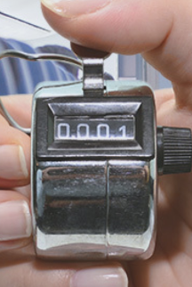
Program: en teller
Hvilke tjenester ønsker brukeren seg
Har vi laget de tjenestene brukerene trenger?
Hvem bestemmer hva grensesnittet skal være?
Har vi programmert riktig?
???????????
Grenessnitt = tjeneste
Trykke på knappen = tellOpp ( )
Lese av telleverket = hentVerdi( )

Slide 19
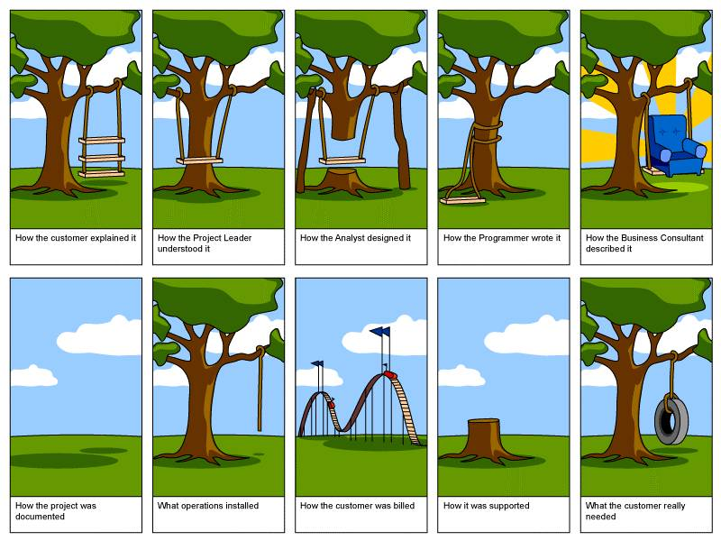
Ikke alltid lett å vite hva vi skal programmere
Når dere får obligatoriske
oppgaver synes dere at
oppgaveteksten er
alt for lang og komplisert.
Men det er for at oppgaven
skal være så presis at
dere programmerer
den “riktig”

Slide 20
Når vi lager tjenester:
En metodes signatur
public void tellOpp( )
public int hentVerdi( )
Dette kaller vi metodenes signaturer (skrivemåte, syntaks)
Signaturen til en metode er
  - navnet på metoden
  typene, rekkefølgen og navnene til parametrene
  retur-typen (ikke i Java)

Slide 21
Når vi lager tjenester:
En metodes semantikk
public void tellOpp( )
Semantikk betyr
virkemåte
public int hentVerdi( )
Hva gjør disse metodene? Hvordan virker de? Hvilke tjenester tilbyr de?
Hvordan beskrives disse tjenestene? Hva er sematikken til objektet / klassen?
Forslag til semantikk:
Når objektet opprettes er verdien 0
Metoden hentVerdi returnerer objektets verdi
Metoden tellOpp øker objektets verdi med 1
Men her snakker vi litt om
(en tenkt) implementasjon
Hva er en referanseimplementasjon? (slå opp på nettet)
(reference implementation)

Slide 22
Semantikk uten å snakke om implementasjon
Forslag til semantikk:
Rett etter at objektet er opprettet returnerer hentVerdi 0
Etter at metoden tellOpp er kalt vil hentVerdi retunere en verdi som
er én større enn før tellOpp ble kalt siste gang
Vi snakker altså bare om hva som skjer (hva som observeres)
når metodene (som forandrer objektet) blir kalt

Slide 23
Modifikatorer og Observatorer
Accessors and mutators ?
En modifikator-metode forandrer (modifiserer) tilstanden til et objekt
En observator-metode leser av (observerer)
tilstanden uten å forandre den
Et objekt
Tilstand som
er skjult utenfor
. . . . .
Modifikatorer
. . . . .
. . . . .
Observatorer
. . . . .
Modifikator, f.eks. tellOpp(), settVerdi() Observator, f.eks. hentVerdi()

Slide 24
Informatikkens 3. lov: ☺
  Først betemmer vi semantikken og signaturene til metodene
  Deretter implementerer vi metodene
  samtidig som vi bestemmer hva de private dataene skal være
  Dette gjelder for alle programmeringsspråk - dette er ikke Java-spesifikt.
☺ Dette er en spøk. Informatikken har ikke nummererte lover

Slide 25
Bare du, som er et menneske*, kan sjekke at implementasjonen overholder de
SEMANTISKE KRAVENE til metodene (?)
tellOpp ( )
implementasjon
Semantikk:
Når objektet opprettes er verdien 0
Metoden hentVerdi returnerer objektets verdi
Metoden tellOpp øker objektets verdi med 1
hentVerdi( )
implementasjon
implementasjon
* Se neste side

Slide 26
Institutt for informatikk har 16 forskningsgrupper.
En av disse heter “Pålitelige systemer” (PSY).
Her arbeider de bl.a. med å formalisere disse sematiske kravene, slik at du kan få hjelp av datamaskinen til å sjekke at implementasjonen overholder de semantiske kravene. Litt mer på en senere forelesning.
?
tellOpp ( )
implementasjon
“Matematisk” / formell
beskrivelse av
objektets semantikk
hentVerdi( )
implementasjon
implementasjon
De sematiske kravene kalles også en “kontrakt”
(mellom brukerene av objektet og objektet selv)

Slide 27
Dokumentasjon og kommentarer
Skriv en kommentar om hva hensikten / ansvarsområdet til ethvert objekt (klasse) er
  Semantikken til klassen / objektet
Skriv en kommentar om hva hensikten med hver metode er
  Semantikken
Hvis koden ikke er opplagt, f.eks.
  Skriv en kommentar om hva en løkke gjør
    Skriv en kommentar om hva ett gjennomløp av en løkke gjør
Neste side: Dokumentasjon ved hjelp av Java-Doc

Slide 28
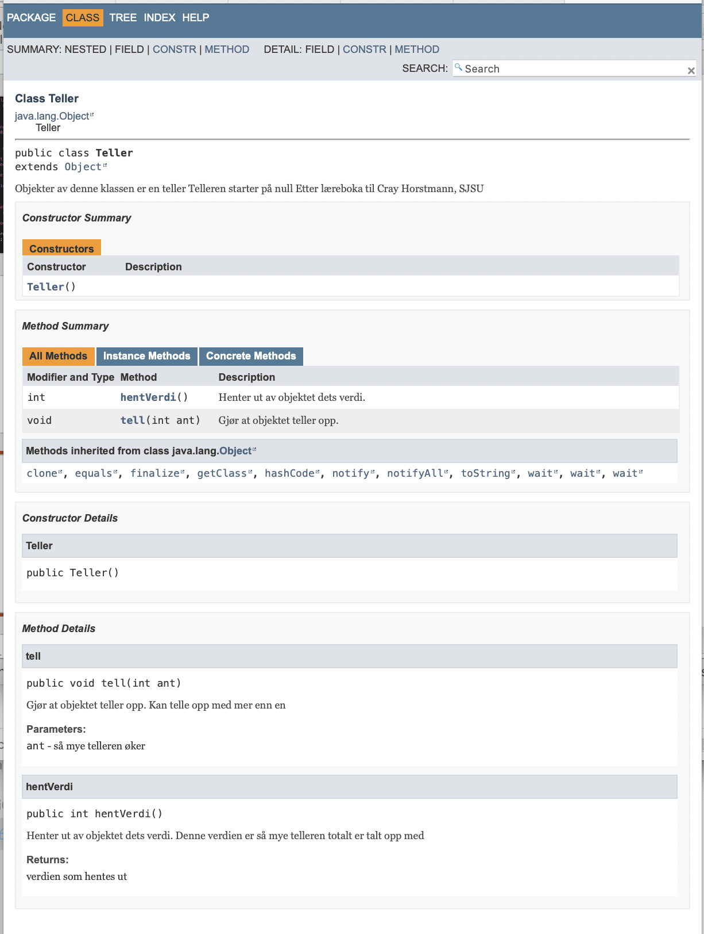
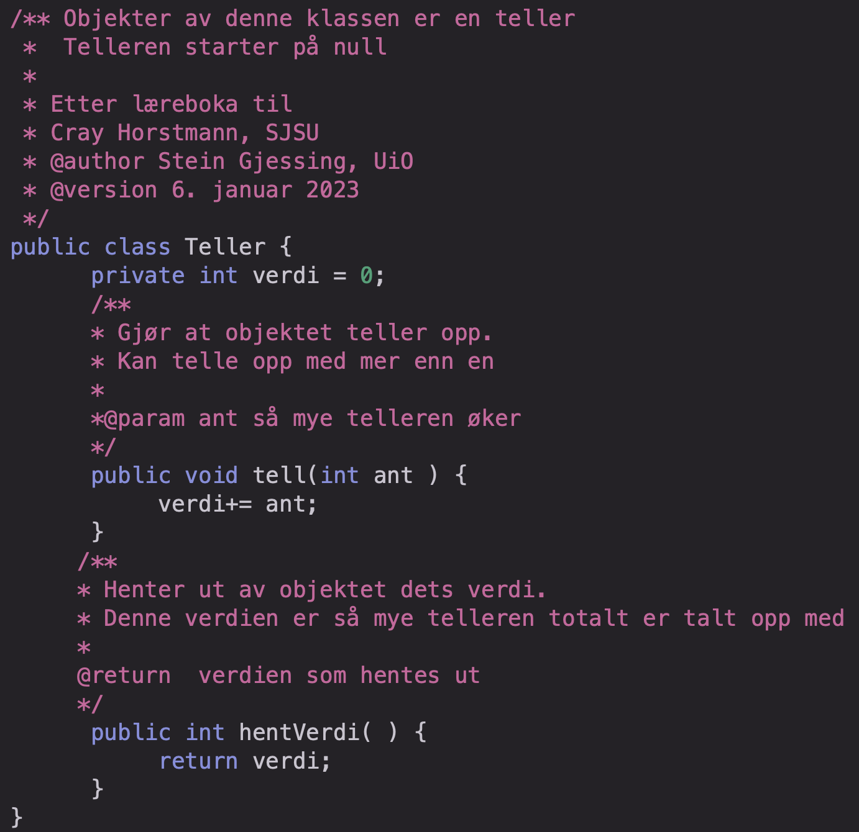
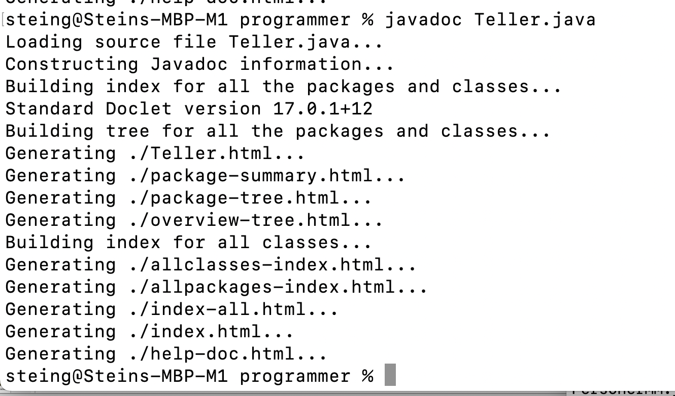
Dokumentasjon med Java-doc

Slide 29
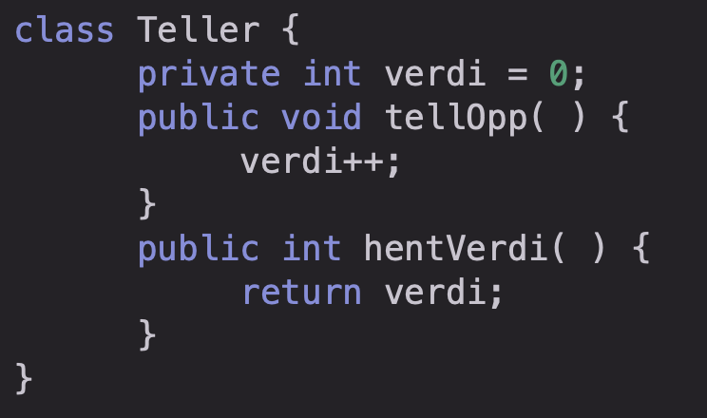
Hvordan vet vi at programmet gjør det det skal?
Hvordan vet vi at objektet gjør det det skal?
public void tellOpp ( )
public int hentVerdi ( )
verdi
Et Teller-objekt
Vi må gjøre 2 ting:
- Vi må tenke og resonere nøye når vi designer og skriver programmet
- Vi må teste programmet

Slide 30
En- og todimensjonale array
Endimensjonal array:
  int[] a = new int[100];
  a[0] = 27;
  int i = a[0];
Todimensjonal array:
  int[][] a2 = new int[100][100];
  a2 [0][0] = 27;
  int j = a2[0][0];

Slide 31
Todimensjonale array eksempel
  public class TwoDArray {
  public static void main(String[] args) {
  int rows = 4;
  int columns = 4;
  int[][] array = new int[rows][columns];
  int value = 1;
  for (int i = 0; i < rows; i++) {
  for (int j = 0; j < columns; j++) {
  array[i][j] = value;
  value++;
  }
  }
  System.out.println("The 2D array is: ");
  for (int i = 0; i < rows; i++) {
  for (int j = 0; j < columns; j++) {
  System.out.print(array[i][j] + " ");
  }
  System.out.println();
  }
  }
  }

Slide 32
Enhetstesting av objekter
Nå skal du lære litt om OO-programmering samtidig som du lærer Java

Slide 33
Testing -- Enhetstesting
Når vi planlegger og skriver programmer prøver vi å overbevise oss selv (og dem vi skriver sammen med) at den koden vi skriver kommer til å utføre det vi ønsker (oppfylle semantikken)
Men vi kommer alltid til å tenke og skrive feil
Derfor må vi teste programmene våre
Objektorientering / modularisering:
  Teste et objekt eller en modul om gangen - enhetstesting
    Sørg for at den er så riktig som mulig
  Deretter kan vi test sammensettingen av objektene / modulene
  - integrasjonstesting
Mer om testing senere i kurs

Slide 34
Det er IKKE lov å
Skrive et program til du tror at det kanskje virker
Teste det, men det feiler
Gjette på hva som er feil og rette én ting
Teste på ny, men det feiler
Gjette på hva som er feil og rette én ting
Teste på ny, men det feiler
Gjette på hva som er feil og rette én ting
Teste på ny, . . .
. . .
Du må tenke og
resonere og
overbevise deg
om at programmet
er riktig – hver gang
du retter på det
Fordi testing ikke viser fravær av feil !!

Slide 35
Testing - - Enhetstesting
Du må selv sette opp rekkefølgene av kallene
og vite hva resultatet skal bli
Hva er de mulige feilene?
  Ekstern testing vs. intern testing.
Prøv å ta med så mange forskjellige
kall-rekkefølger som mulig
Et objekt
. . . . .
Modifikatorer
. . . . .
. . . . .
Observatorer
. . . . .
Metoder som
både modifiserer
og observerer
. . . . .
. . . . .

Slide 36
Testing - - Enhetstesting
Hvis mulig:
Når vi skal teste et objekt kan vi først kalle en observator-metode, så en modifikator-metode
og så igjen observator-metoden og
se om vi observerer det ønskede resultatet
- den ønskede forandringen i tilstanden.
Et objekt
. . . . .
Modifikatorer
. . . . .
. . . . .
Observatorer
For de som er spesielt interessert:
. . . . .
Ole-Johan
Dahl
Objektets semantikk kan beskrives av den
historiske sekvensen av operasjoner på objektet

Slide 37
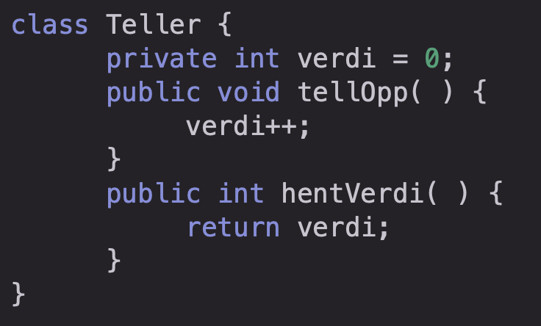
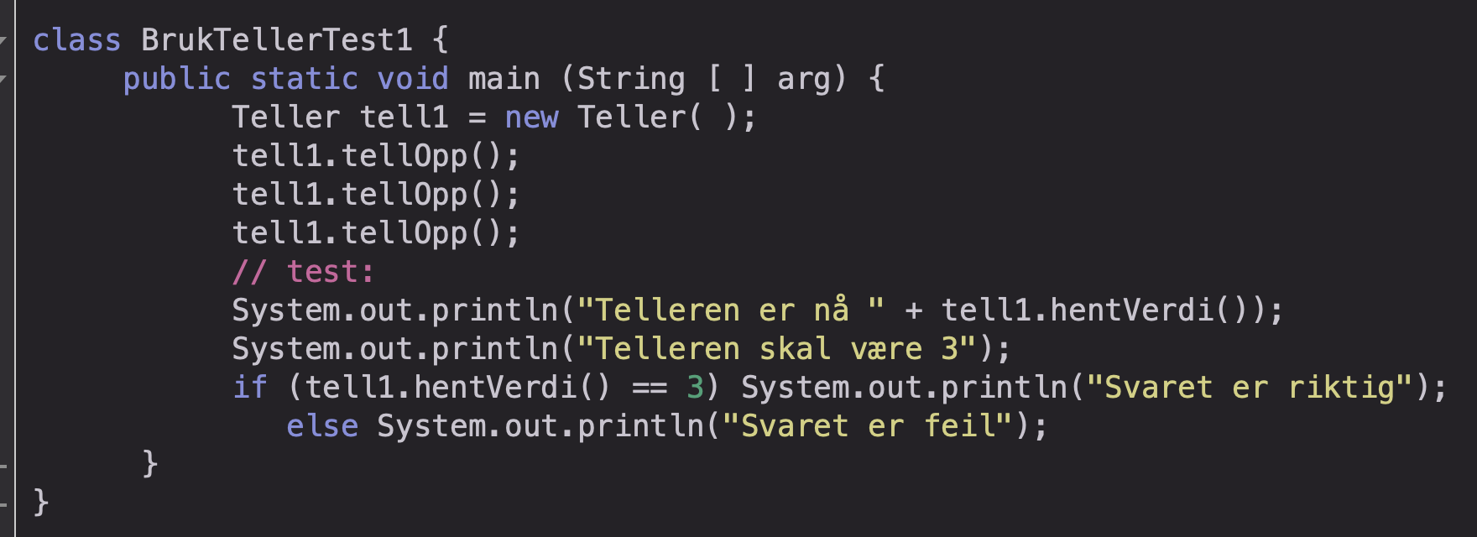
Om å teste et objekt / klasse
public void tellOpp ( )
public int hentVerdi ( )
Type:Teller
Navn: tell1
verdi
Et Teller-objekt
Når skal vi skrive testprogrammet?
Om du er alene?
Om dere er flere?

Slide 38
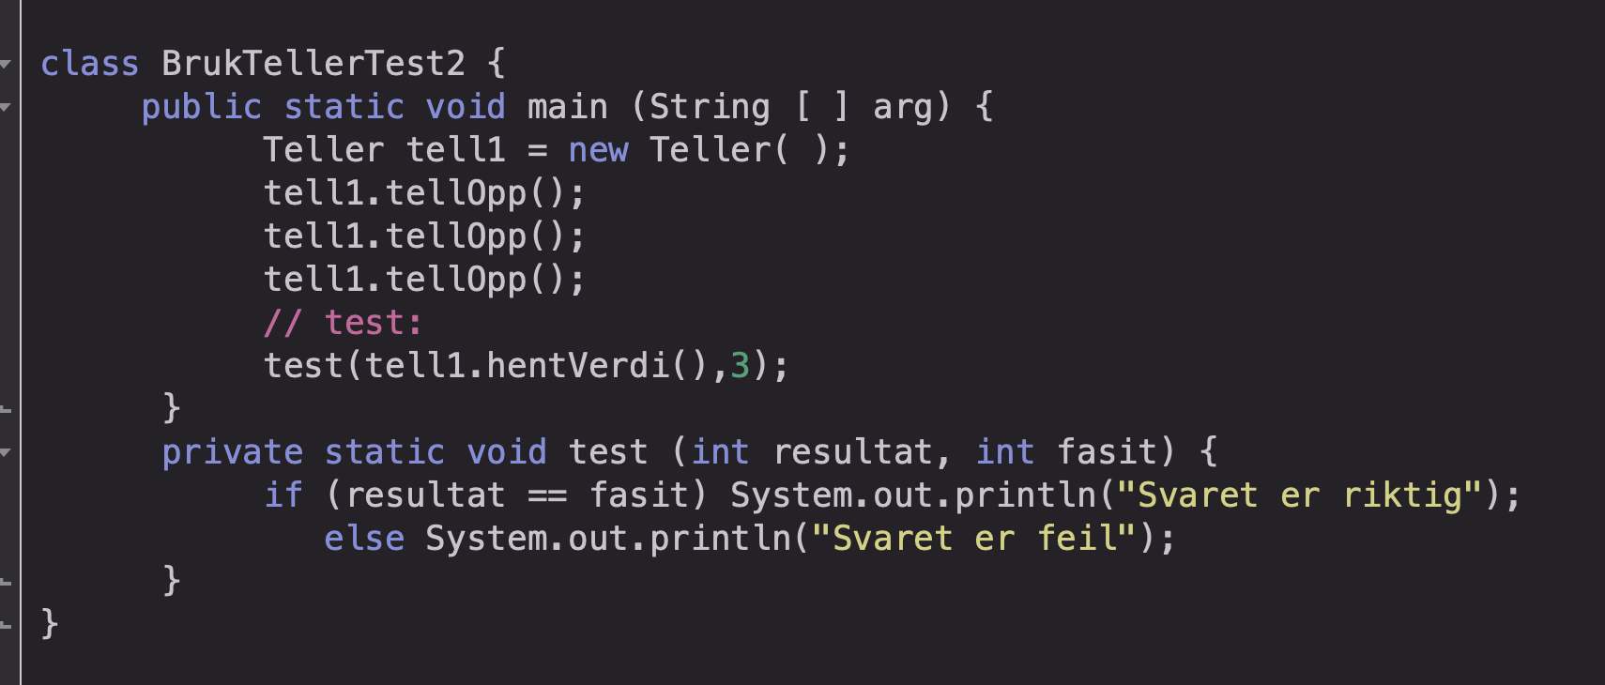
Samme – men med egen (statisk) metode for å teste
public void tellOpp ( )
public int hentVerdi ( )
Type:Teller
Navn: teller1
3
verdi
Et Teller-objekt

Slide 39
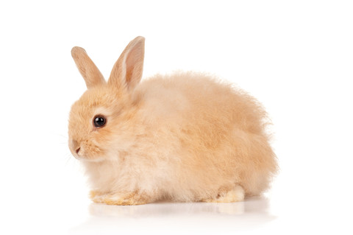
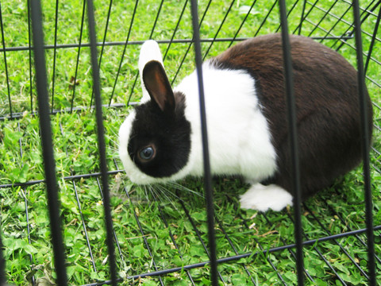
Flere eksempler på enhetstesting: Om å lage et kaninbur
class Kanin{
private String navn;
public Kanin(String nv) {
navn = nv;
}
public String hentNavn() {
return navn;
}
}
class Kaninbur {
private . . . ;
public boolean settInn(Kanin k) {
. . .
}
public Kanin taUt( ) {
. . .
}
}

Slide 40
Kaninburets tjenester / grensesnitt –
Signaturene og semantikken til metodene i kaninburet
Signaturer (syntaks)
Semantikk (virkemåte):
Hvis objektet (buret) er tomt vil metoden “settInn” gjøre at objektet tar vare på kaninen som er parameter til metoden, og metoden returnerer sann.
Hvis objektet allerede inneholder en kanin gjør metoden ingen ting med objektet, og metoden returnerer usann.
Metoden “taUt” tar ut kaninen som er i objektet og returnerer en peker til denne kaninen. Metoden returnerer null hvis objektet var tomt.
class Kaninbur {
public boolean settInn(Kanin k) {. . .}
public Kanin taUt( ) { . . . }
}
Kan det beskrives enklere ?

Slide 41
Kaniner og kaninbur: Full kode
class Kanin{
private String navn;
public Kanin(String nv) {
navn = nv;
}
public String hentNavn() {
return navn;
}
}
Men enda ikke et fullt program
(mangler klasse med main).
class Kaninbur {
private Kanin denne = null;
public boolean settInn(Kanin k) {
if (denne == null) {
denne = k;
return true;
}
else return false;
}
public Kanin taUt( ) {
Kanin k = denne;
denne = null;
return k;
}
}

Slide 42
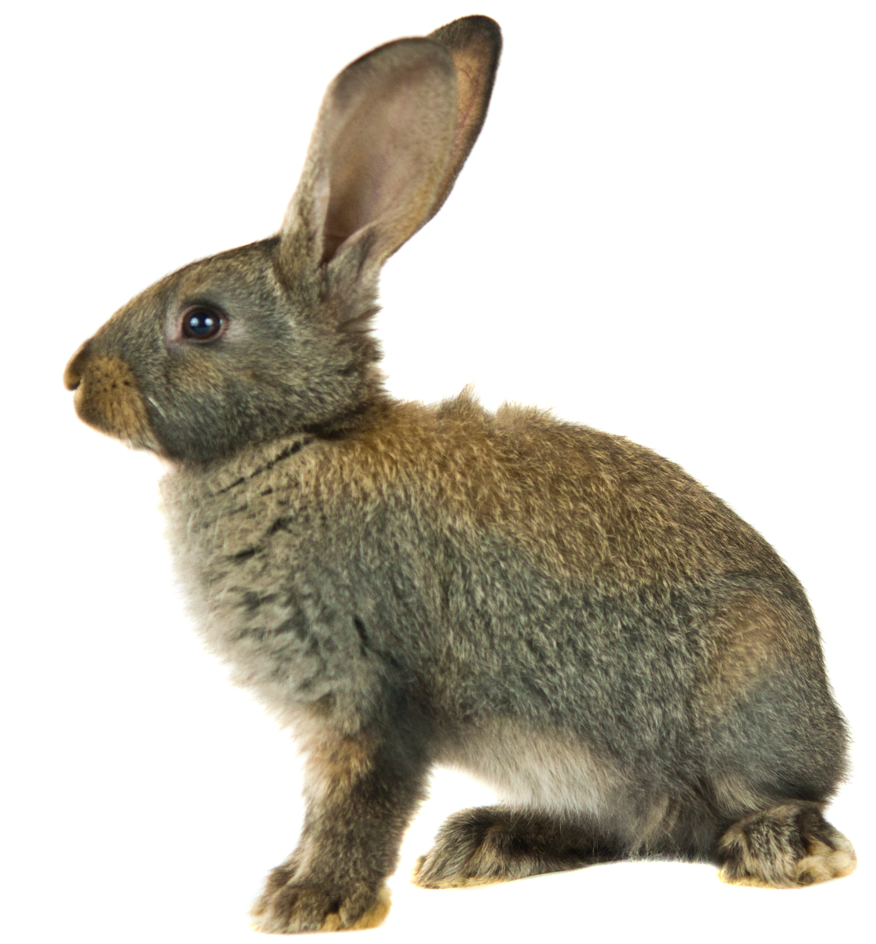
Enhetstesting av class Kaninbur
class Kaninbur {
private Kanin denne = null;
public boolean settInn(Kanin k) {
if (denne == null) {
denne = k;
return true;
}
else return false;
}
public Kanin taUt( ) {
Kanin k = denne;
denne = null;
return k;
}
}
class Kanin{
private String navn;
public Kanin(String nv) {navn = nv;}
public String hentNavn() {return navn; }
}
Testprogram:
class Kanintest {
public static void main ( String []args) {
Kaninbur mittKaninbur = new Kaninbur( );
Kanin kalle = new Kanin("Kalle");
// Test å sette inn i tomt bur:
boolean settInnOK = mittKaninbur.settInn(kalle);
test("Test inn i tomt bur", settInnOK);
Kanin sprett = new Kanin("Sprett");
// Test å sette inn i fullt bur:
boolean settInnOK = mittKaninbur.settInn(sprett);
test("Test inn i fullt bur", !settInnOK);
. . .
. . .
. . .
}
static void test(…) { . . . }
}
Type: Kaninbur
Navn: mittKaninbur
Type: Kanin
Type: Kanin
Navn: kalle
Navn: denne
Objekt av
klassen Kanin
. . . . .
boolean settInn (Kanin den)
Kanin taUt( )
. . . . .
Type: Kanin
Objekt av klassen Kaninbur
som skal testes
Navn: sprett
Objekt av
klassen Kanin
Kontrakt

Slide 43
Om å lage et kaninbur til mange kaniner
class KaninGård {
public boolean full( ) { . . . }
public boolean tom ( ) { . . . }
public Kanin finnEn(String navn) { . . . }
public void settInn (Kanin kn) { . . . }
public void fjern(String navn) { . . . }
}
3 observatorer
2 modifikatorer
Men at reglen om at vi bare skal ha helt rene observator-metoder og helt rene modifikator-metoder er kanskje å drive det litt langt.
For eksempel public Kanin hentUt(String navn) { . . . }
Veldig forenklet kaningård med litt andre metoder på neste side

Slide 44
Objekt av klassen ForenkletKaninGård
Navn: antall
Kanin [ ] alle
Her mangler
det mye.
Hva er et
robust program?
public void settInn (Kanin en)
Type: int
0
1
2
alle [antall] = en;
antall ++;
public Kanin taUt( )
antall --;
return alle [antall];
class ForenkletKaninGard {
private int antall = 0;
private Kanin [ ] alle = new Kanin[100];
public void settInn(Kanin en) { alle[antall] = en; antall ++; }
public Kanin taUt( ) { antall --; return alle[antall]; }
}
Oppgave:
skriv ferdig
klassen
KaninGård fra
forrige side

Slide 45
Selv om vi noen ganger tegner objekter inne i hverandre og
arrayer inne i objekter, vil alltid objekter og arrayer ligger
ved siden av hverandre i minnet.
Navn: antall
Kanin [ ] alle
Type: int
0
1
2
public void settInn (Kanin en)
public Kanin taUt( )
Når et objekt (eller array) først er laget kan det (den) aldri bli større eller mindre.
Det er bare innholdet (variablene) som kan gis nye verdier.

Slide 46
0
Minne
(RAM)
46579596
46579600
46579604
alle
46579608
000000000
46579612
053485312
46579616
Array er iboende i datamaskinen og i Java
Oppslag (indeksering) i en array er veldig. fort gjort av datamaskinen
Husk: Minnet er byte-adresserbart
Her har jeg tegnet 4 byte = 32 bit på hver linje og alle er en array av referanser (á 64 bit)
46579620
46579624
46579628
46579632
46579636
46579640
46579644
data
46579348
53485308
53485312
alle[0]
alle[1]
alle[2]
alle[3]
alle[4]
53485316
53485320
53485324
53485328
53485332
53485336
53485340
53485344
59485348
program

Slide 47
For spesielt interesserte: Rekkefølgen i minnet,
«endianness».
boolean
byte
char
short
int
long
float
double
referanse
00000001
01001110
0100111010110110
"Little endian"
i RAM:
0100100101101110
01010010110110101000100101101110
lav adresse
53485322
53485323
0101001. . . . .. . . . .0100110101000100101101110
53485324
Minst sign. byte
53485325
01010010110110101000100101101110
eller
53485326
53485327
01010010110. . . . . . . . . .110101000100101101110
høy adresse
53485328
53485329
"Big endian "
0101000110100110 . . . . . . . . . . .00100101101110
Du kan vel historien om “Gullivers reiser”?

Slide 48
Alternativer til array:
To samlinger (beholdere/collections) fra Javas bibliotek:
ArrayList og HashMap
ArrayList er en fleksibel array som utvider seg og trekker seg sammen etter behov
ArrayList <Kaniner> mineKaniner = new ArrayList <Kaniner> ();
Metoder: add, get, remove, . . . se Java-biblioteket
HashMap er en samling der elementene identifiseres ved en nøkkel / navn
HashMap<String,Kaniner> alleKaninene = new HashMap<String, Kaniner> ( );
Metoder: put, get, remove, . . . se Java-bilblioteket

Slide 49
ArrayList
Deklarasjon:
ArrayList<Kanin> alle = new ArrayList< >( );
ArrayList<Kanin> alle
0
1
2
void add (Kanin k)
void add (int ind, Kanin k)
Kanin get(int ind)
Kanin remove(int ind)
int size()
Objekt av klassen ArrayList

Slide 50
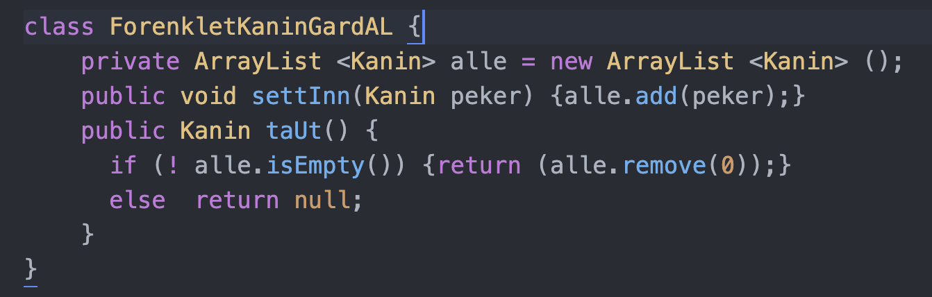
Objekt av klassen ForenkletKaninGardAL
public void settInn (Kanin peker)
ArrayList<Kanin> alle
alle.add(peker);
public Kanin taUt( )
if (! alle.isEmpty() )
return(alle.remove(0));
else
return null;
add
remove

Slide 51
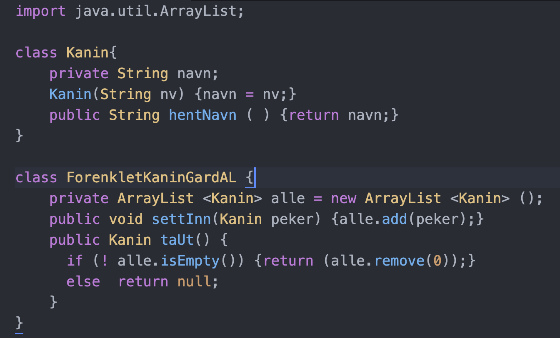

Slide 52
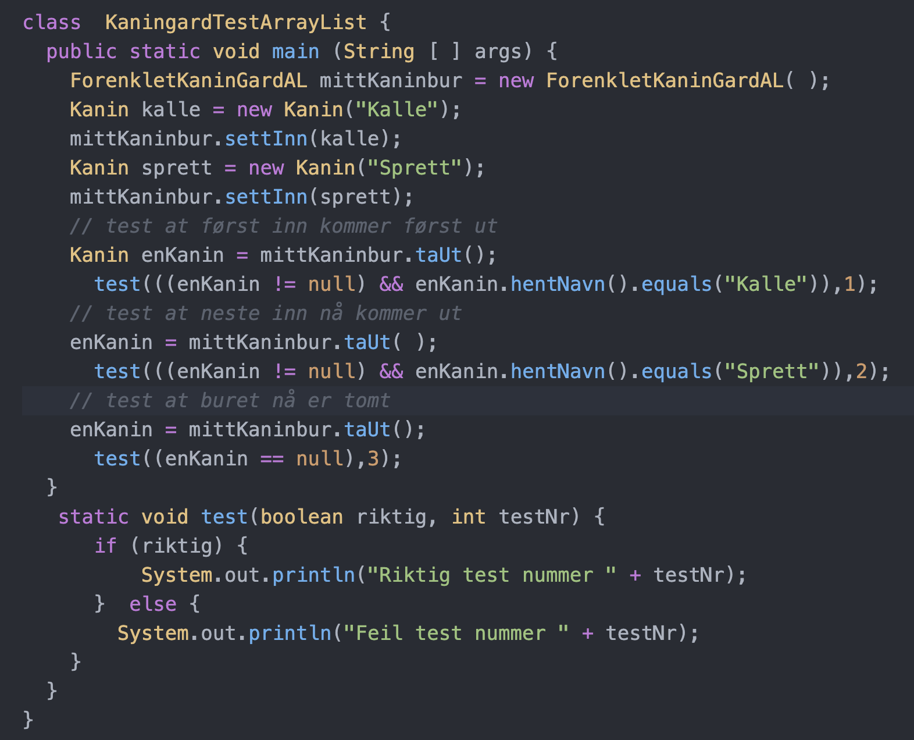
Mer om
testing
senere

Slide 53
HashMap
Deklarasjon:
HashMap<String,Kanin> alle = new HashMap<String, Kanin>( );
HashMap<String,Kanin> alle
Kalle
Sprett
Petter
Kine
void put(String navn, Kanin k)
Kanin remove(String navn)
Kanin get(String navn)
Objekt av klassen HashMap

Slide 54
Objekt av klassen EnkelKaninGHash
EnkelKaninGHash
mittBur
HashMap<String,Kanin> alle
public void settInn (Kanin en)
Kalle
alle.put(en.hentNavn(),en);
Sprett
Petter
public Kanin taUt(String navn )
Kine
return alle.remove(navn);
put
remove
class EnkelKaninGHash {
private HashMap <String, Kanin> alle = new HashMap < >();
public void settInn(Kanin en) {alle.put(en.hentNavn(), en);}
public Kanin taUt(String navn ) { return alle.remove(navn); }
}

Slide 55
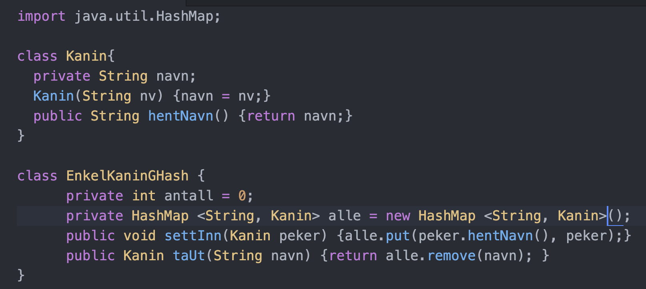

Slide 56
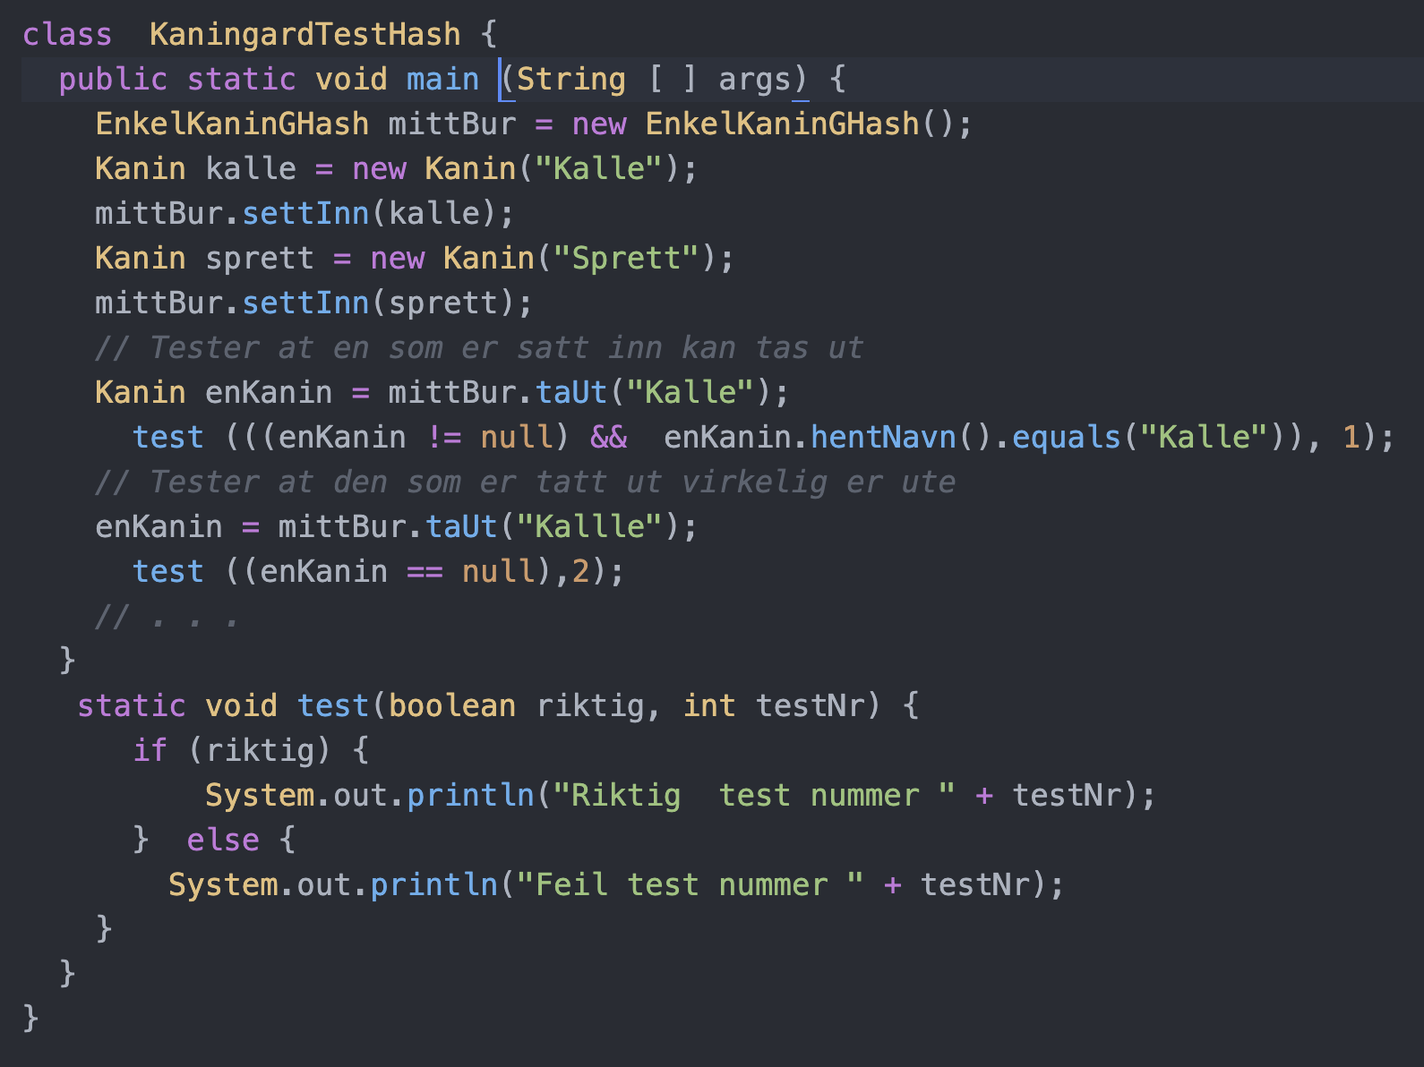

Slide 57
Enhetstesting - oppsummering
Først: Tenk og planlegg og tenk og planlegg når du programmerer
Små deler av programmet må testes før de settes sammen til et større program
En slik liten del kan være et objekt / en klasse
Intern testing vs. ekstern testing (se på grensesnitt vs. implementasjon)
Du bør særlig teste grensetilfeller
  F.eks: Ta ut av tom beholdere – sette inn i full beholder
Du bør teste at alle metoder som forandrer tilstanden til objektet virker slik du ønsker – men umulig å teste alle tilfeller
    Kanskje skrive ut alle private variable før og etter et slikt metodekall (toString())
Du bør teste at alle observator-metodene observerer det du ønsker

Slide 58
Parameteroverføring
En parameter i en metodedeklarasjonen kalles en formell parameter
  En del av signaturen til metoden
Den aktuelle parameteren på kallstedet er et uttrykk som evalueres til en verdi i det metoden kalles
Denne verdien tas med til metoden og det opprettes en metodeinstans som inneholder den formelle parameteren som lokal variabel og med denne verdien som startverdi.
vekt
5.6
pus
spis(double mengde)
double fisk = 0.2;
double salat = 0.1;
pus.spis(fisk+salat);
mengde
0.3
vekt = vekt + mengde;
. . . . .

Slide 59
Parameteroverføring i Java
Gjelder også for parametre til konstruktører
Alltid "by value" (verdien av uttrykket tas med til metodeinstansen)
Referanser/objekter blir da "by reference" (en referanseverdi tas med til metodeinstansen)
Med andre ord:
1. Regn ut verdien av uttrykket på kallstedet (aktuell parameter)
2. Opprett en metodeinnstans og ta med denne verdien til metoden
3. La den formelle parameteren i metoden bli en lokal variabel i metoden
4. Verdien som er tatt med blir startverdien til den lokale variablen
To eksempler til på de neste sidene. En konstruktør tar parametre akkurat som en vanlig metode.

Slide 60
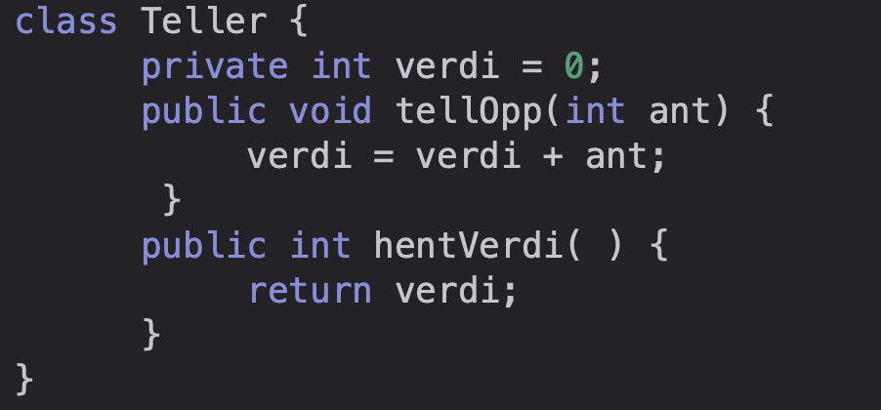
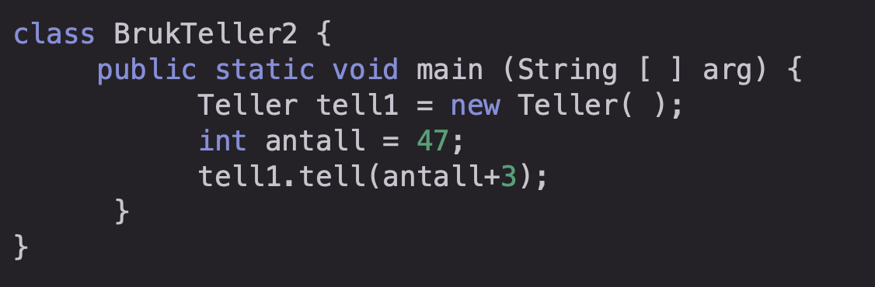
Flere eksempler: Parameteroverføring - int
Type: int
47
Navn: antall
Type: int
Type: Teller
50
Navn: verdi
Navn: tell1
tellOpp (int ant)
Type: int
50
Navn: ant
Objekt av
klassen Kanin
verdi+ = ant;
int hentVerdi( )
. . . . .
Nå har dere sett så mange klassedatastrukturer
med main-metoden, så nå tegner vi det litt enklere

Slide 61
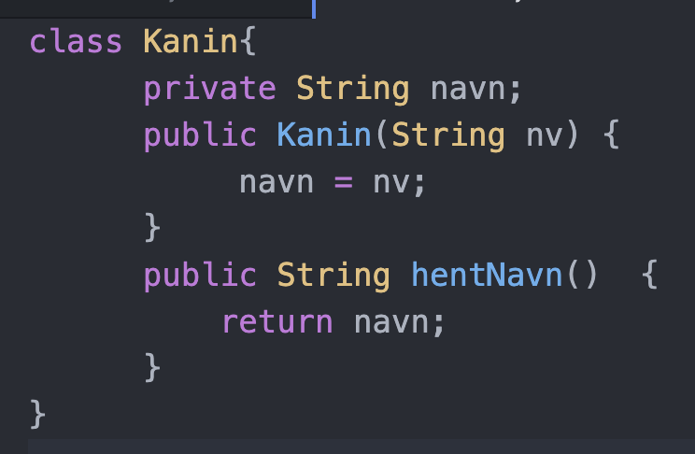
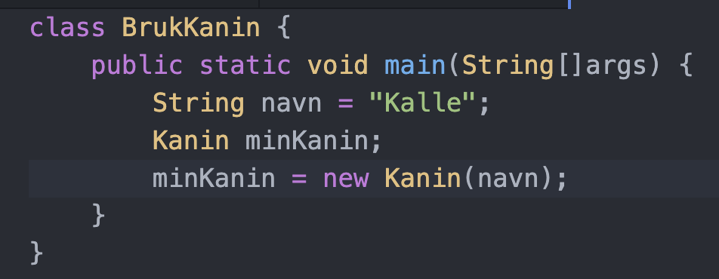
Parameteroverføring - referanse
Kalle
Type: String
Navn: navn
Type: String
Type: Kanin
Navn: navn
Navn: minKanin
Kanin (String nv)
Type: String
Navn: nv
navn = nv;
. . . . .
String hentNavn( )
Objekt av klassen Kanin
Nå har dere sett så mange klassedatastrukturer
med main-metoden, så nå tegner vi det litt enklere

Slide 62
I dag har vi lært
Et objekt inne i datamaskinen modellerer et ekte objekt i den virkelige verden
Enhetsestesting er viktig i programmering
  Testing er viktig i tillegg til nøyaktig programmering.
Nå kan dere «alt» om klasser og objekter (og typer og variabler)
  Etter denne uken må dere kunne Java like bra som dere kan Python (Horstmann tom. kap 8)
Dere kjenner til og kan bruke arrayer (innebygget i Java (og i datamaskiner))
og HashMap og ArrayList fra Javabiblioteket.
Trøst: Neste uke begynner vi «sakte» på subklasser og arv.

Slide 63
Tak for i dag ☺

Slide 64

Enda en trøst (?)
Jo før du blir hengende etter -
jo mer tid har du til å ta igjen det tapte

